Slide 1
신입사원 1차 중간발표
2024.08.23 정영도 사원

Slide 2
게임 진행 흐름
구현 기능 소개
미구현 기능 및 오류
시연

Slide 3
회원정보 처리
메인 화면
게임 참가 및 진행
승패 처리 및 업데이트
회원가입, 아이디 찾기, 비밀번호 찾기, 로그인
회원정보 출력
회원 정보 수정
게임 정보 출력
게임 방 만들기
만들어진 게임 참가
게임 진행
게임 진행상황에 따라 각 플레이어에게 승패무 알림 및 DB 업데이트

Slide 4
1. 회원정보 처리
시작 화면 및 로그인 화면에서의 기능 구현 소개

Slide 5

첫 화면
첫 접속 시 화면 출력,
GAME START 버튼 클릭 시
로그인 화면으로 이동

Slide 6
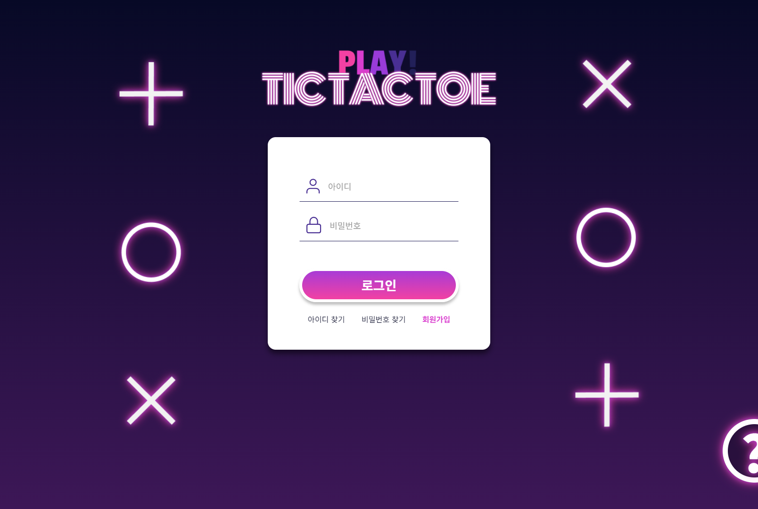
이미지 포함 슬라이드 제목 예시
이미지 포함 슬라이드 세부설명 예시입니다. 이미지 포함 슬라이드 세부설명 예시입니다.이미지 포함 슬라이드 세부설명 예시입니다. 이미지 포함 슬라이드 세부설명 예시입니다.

Slide 7
대제목 예시
부가설명 예시 부가설명 예시 부가설명 예시 부가설명 예시

Slide 8
이미지 포함 슬라이드 제목 예시
이미지 포함 슬라이드 세부설명 예시입니다. 이미지 포함 슬라이드 세부설명 예시입니다.이미지 포함 슬라이드 세부설명 예시입니다. 이미지 포함 슬라이드 세부설명 예시입니다.

Slide 9
텍스트만 있는 슬라이드 제목 예시
텍스트만 있는 슬라이드 세부설명 예시.텍스트만 있는 슬라이드 세부설명 예시.텍스트만 있는 슬라이드 세부설명 예시.텍스트만 있는 슬라이드 세부설명 예시.텍스트만 있는 슬라이드 세부설명 예시.텍스트만 있는 슬라이드 세부설명 예시.텍스트만 있는 슬라이드 세부설명 예시.

Slide 10
텍스트만 있는 슬라이드 제목 예시
텍스트만 있는 슬라이드 세부설명 예시.텍스트만 있는 슬라이드 세부설명 예시.텍스트만 있는 슬라이드 세부설명 예시.텍스트만 있는 슬라이드 세부설명 예시.텍스트만 있는 슬라이드 세부설명 예시.텍스트만 있는 슬라이드 세부설명 예시.

Slide 11
프로세스 제목 예시
프로세스 제목 예시
프로세스 제목 예시
프로세스 제목 예시
프로세스 설명 예시. 프로세스 설명 예시.
프로세스 설명 예시. 프로세스 설명 예시.
프로세스 설명 예시. 프로세스 설명 예시.
프로세스 설명 예시. 프로세스 설명 예시.
프로세스에 대한 부가 설명 예시.

Slide 12
이미지 포함 슬라이드 제목 예시
이미지 포함 슬라이드 세부설명 예시입니다. 이미지 포함 슬라이드 세부설명 예시입니다.이미지 포함 슬라이드 세부설명 예시입니다. 이미지 포함 슬라이드 세부설명 예시입니다.

Slide 13
항목별
제목
예시
항목 세부설명 예시
항목 세부설명 예시
항목 세부설명 예시
항목 세부설명 예시
항목 세부설명 예시
항목 세부설명 예시
항목 세부설명 예시
항목 세부설명 예시
항목 세부설명 예시

